Slide 1
Dopalaczom i używkom mówimy nie!
Paweł Czyżewski

Slide 2
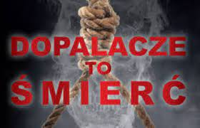
Co to jest Dopalacz?
„Dopalacz”, czy „dopalacze” to termin nieposiadający charakteru naukowego. Używa się go potocznie, dla nazwania grupy różnych substancji lub ich mieszanek o rzekomym bądź faktycznym działaniu psychoaktywnym, nieznajdujących się na liście substancji kontrolowanych przepisami ustawy o przeciwdziałaniu narkomanii.

Slide 3
Nie pozwól przejąć im kontroli nad tobą

Slide 4
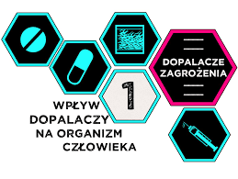
Większość dopalaczy zawiera substancję silnie stymulującą, która obciąża układ krążenia, powodując przyspieszenie rytmu serca i podwyższenie ciśnienia krwi. Dlatego długotrwałe stosowanie dopalaczy może powodować uszkodzenie serca i naczyń krwionośnych, problemy z oddychaniem, śpiączkę, a nawet śmierć.

Slide 5
Objawy:
Wśród objawów, które mogą świadczyć o zażyciu dopalaczy, można wymienić ponadto: nadmierną potliwość, oczopląs, szczękościsk, nudności, wymioty, omamy słuchowe i wzrokowe, stany lękowe, nagły wzrost ciśnienia tętniczego, rozrywający ból głowy, migotanie przedsionków.

Slide 6
Nie pozwól sobie umrzeć, bo choć nie zdajesz sobie sprawy, dla niektórych jesteś wschodem i zachodem słońca.

Slide 7
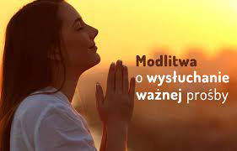
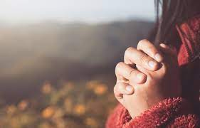
Codzienną modlitwą

Slide 8
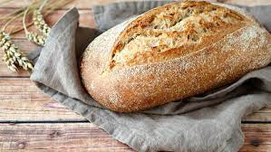
Porannym chlebem

Slide 9
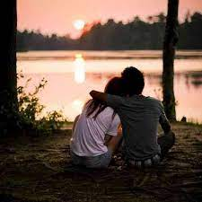
Wszystkim

Slide 10
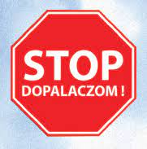
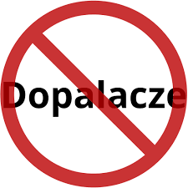
Nie pozwól przejąć im nad tobą kontroli, ponieważ może się to skończyć bardzo źle.

Slide 11
Bądź od nich silniejszy

Slide 12
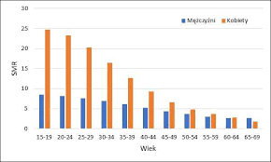
Statystyki uzależnień w kraju
Według ostatnich danych Głównego Urzędu Statystycznego z 2017 roku w Polsce zarejestrowano 202 zgony, a w 2016 roku – 204 zgony, których przyczyną były narkotyki. Dane z 2017 roku pokazują, że ofiarami śmiertelnych przedawkowań w naszym kraju są przede wszystkim mężczyźni (73% przypadków).

Slide 13
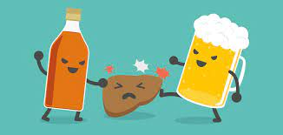
Alkohol
Naukowo udowodniono, że spożywany w nadmiarze alkohol zwiększa ciśnienie tętnicze i powoduje niekorzystne zmiany w naczyniach krwionośnych.

Slide 14
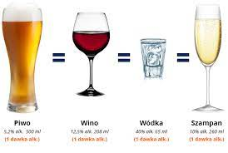
Alkohol wpływ
Alkohol obniża napięcie dolnego zwieracza przełyku. Tym sposobem sprzyja rozwojowi oraz zaostrzeniu refluksu żołądkowo – przełykowego.

Slide 15
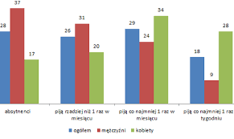
Statystyki Uzależnień
Z najnowszych badań wynika także, że nadużywanie alkoholu dotyczy ponad 2,5 mln Polaków. W rodzinach z problemem alkoholowym żyje 3-4 mln osób, w tym 1,5-2 mln dzieci. Z kolei 700-900 tys. osób w naszym kraju jest uzależnionych od alkoholu.

Slide 16
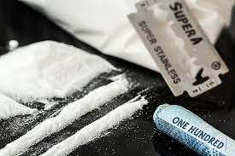
Narkotyk
Narkotyk – potoczna nazwa niektórych substancji psychoaktywnych działających na ośrodkowy układ nerwowy. Ze względu na poglądy społeczne, różnice kulturowe, stany prawne itp. nie ma jednoznacznej definicji słowa narkotyk. Narkotykami nazywa się:
substancje, których regularne przyjmowanie prowadzi do uzależnienia fizycznego, m.in. opioidy (np. morfina, heroina, fentanyl), niektóre benzodiazepiny
wszystkie substancje psychotropowe, które aktualnie są nielegalne

Slide 17
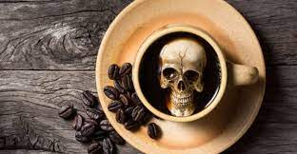
Kofeina-narkotyk
kofeina to substancja psychoaktywna zaklasyfikowana do grupy stymulantów. Znaczy to między innymi, iż działa pobudzająco na ośrodkowy układ nerwowy. Wrażliwość na działanie kofeiny w głównej mierze wynika z indywidualnego zestawu genów, które posiadamy.

Slide 18
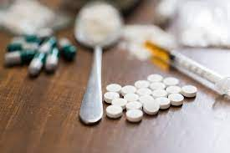
Dwa główne i najbardziej znane rodzaje narkotyków, to:
narkotyki miękkie, np. marihuana, haszysz, LSD, grzyby halucynogenne, ecstasy,
narkotyki twarde, np. amfetamina, kokaina, opiaty.

Slide 19
Dziękuje za uwagę

